Slide 1
Présentation générale des dispositifs
1.a
Le CIR : les objectifs
Créé en 1983, le CIR est devenu un élément clé de la compétitivité pour stimuler l’investissement en R&D.
C’est depuis 2008 la première source de soutien public aux dépenses de R&D des entreprises.
Objectifs :
  ▪ inciter les entreprises à augmenter leurs efforts de R&D afin de renforcer leur capacité d’innovation et leur compétitivité,
  ▪ inciter les entreprises multinationales à localiser leur recherche sur le territoire français,
  ▪ favoriser les partenariats recherche privée/publique (sous traitance publique x2)
▪ favoriser l’embauche de jeunes docteurs (salaires x 2 )
Tous les domaines de recherche sont concernées : le CIR un instruments général, sans ciblage sectoriel ou technologique.
Pas de regard sur la pertinence commerciale ou l’intérêt de la contribution du produit, procédé, service à un besoin de la société.
<numéro>
Notes:
Concernés et non ées
Instrument au singulier
<numéro>

Slide 2
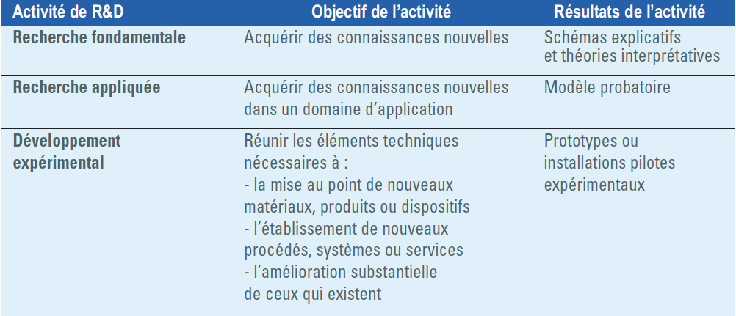
Les activités de R&D englobent les travaux de création entrepris de façon systématique en vue d'accroître la somme des connaissances, ainsi que l'utilisation de ces connaissances pour de nouvelles applications.
Le CIR – Activités éligibles
Les activités de R&D et leur identification sont précisées par le Manuel de Frascati établi par l’OCDE.
<numéro>

Slide 3
Présentation générale des dispositifs
1.a
Le CIR : procédure pour l’entreprise
Déterminer ses projets de R&D et phases éligibles

Déterminer les dépenses inclues dans le calcul du CIR et calculer l’assiette

Constituer le dossier justificatif

Déposer sa déclaration fiscale (formulaire 2069 A)

Obtenir le montant du crédit d’impôt (~ 30% de l’assiette)

Le CIR N est imputé sur l’impôt (IR/IS) à payer au titre de l’année N ou remboursé immédiatement (JEI, PME,…).
Modèle de dossier, guide CIR et nombreuses ressources pour aider les entreprises sur le site du MENESR.
http://www.enseignementsup-recherche.gouv.fr/pid24835/credit-impot-recherche-cir.html
Formation au CIR 2016
<numéro>

Slide 4
Présentation générale des dispositifs
1.a
Le CIR : l’assiette (dépenses éligibles)
1-Dotations aux amortissements du matériel de R&D
2- Dépenses de personnel (chercheurs et techniciens )
3- Frais de fonctionnement (fixés forfaitairement à 75 % des dotations et 50% des frais de personnels)
4- Sous-traitance privée (montant réel) et publique (montant doublé)
5- Brevets : achat, dépôt, maintenance, défense
6- Normalisation
7- Veille technologique
Pour favoriser l’embauche de jeunes docteurs par les entreprises : les charges de personnels liés à de jeunes docteurs sont doublées avec des frais de fonctionnement fixés forfaitairement à 200 %
  Frais de fonctionnement
<numéro>

Slide 5

Présentation générale des dispositifs
1.a
    Taux de 30% jusqu’à 100 M€ de dépenses de R&D (taux porté à 50% dans les DOM).
    Taux de 5% pour la part des dépenses qui excède 100 M€
Une notice d’accompagnement de l’entreprise dans sa démarche de déclaration de dépenses éligibles au CIR est disponible.
http://www.impots.gouv.fr/portal/deploiement/p1/fichedescriptive_6914/fichedescriptive_6914.pdf
Formation au CIR 2016
<numéro>

Slide 6
Présentation générale des dispositifs
1.b
Le CIR et le CII
Le CIR : crédit d’impôt recherche
  (depuis le 1983)
Objectif
Aider les entreprises à accroître leurs dépenses de R&D.
  Entreprises concernées
  Industrielles, commerciales et agricoles.
  Quels que soient leur taille et leur secteur d’activité.
  Opérations de recherche éligibles
  activités de recherche fondamentale
  activités de recherche appliquée
  activités de développement expérimental.
Le CII : crédit d’impôt innovation
(depuis 2013)
  Objectif
  Aider les entreprises à accroître leurs dépenses d’innovation.
  Entreprises concernées
  Uniquement les PME au sens communautaire (effectif<250 salariés et CA<50M€ ou bilan <43M€).
  Opérations d’innovation éligibles
Réalisation d’opérations de conception de prototype ou d’installations pilotes de nouveaux produits.
Les produits – nouveaux sur le marché de référence - doivent se distinguer des produits existants par des performances supérieures sur le plan technique, de l’éco-conception, de l’ergonomie ou des fonctionnalités;
Formation au CIR 2016
<numéro>
<numéro>

Slide 7
Présentation générale des dispositifs
1.c
Le rescrit : sécurisation du CIR
Réf : L. 80 B 3 et 3°bis du LPF
Le rescrit sécurise votre CIR l’éligibilité de votre projet de R&D au CIR ne pourra pas être remis en cause : en cas de contrôle fiscal, celui-ci ne portera que sur les éléments comptables de la déclaration CIR.
Dossier type à compléter par l’entreprise téléchargeable sur le site du MENESR.
http://www.enseignementsup-recherche.gouv.fr/cid79473/cir-procedures-de-securisation.html
<numéro>
* SF : Services fiscaux

Slide 8
Eléments chiffrés
2.a
Au niveau national
<numéro>

Slide 9
Eléments chiffrés
2.a
Au niveau national
Distribution de la créance par type de dépenses
Type de dépenses déclarées | Nombre de déclarants | Nombre de bénéficiaires¹ | Dépenses M€ | Part dépenses % | Créance (M€) | Part créance %
Recherche | 17 845 | 15 245 | 20 119 | 96,5 | 5 567 | 97,6
Innovation | 3 554 | 3 445 | 372 | 1,8 | 74 | 1,3
Collection | 1 136 | 1 062 | 365 | 1,8 | 65 | 1,1
Ensemble, hors doubles comptes | 22 830 | 17 445 | 20 855 | 100 | 5 707 | 100

Slide 10
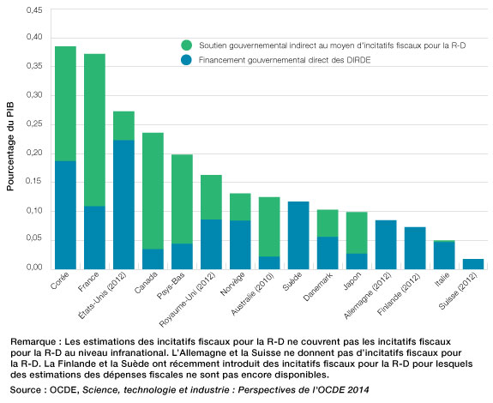
Aides directes et indirectes à la R&D
dans les pays de l’OCDE, % PIB, 2014
5.
Formation au CIR 2016
<numéro>

Slide 12
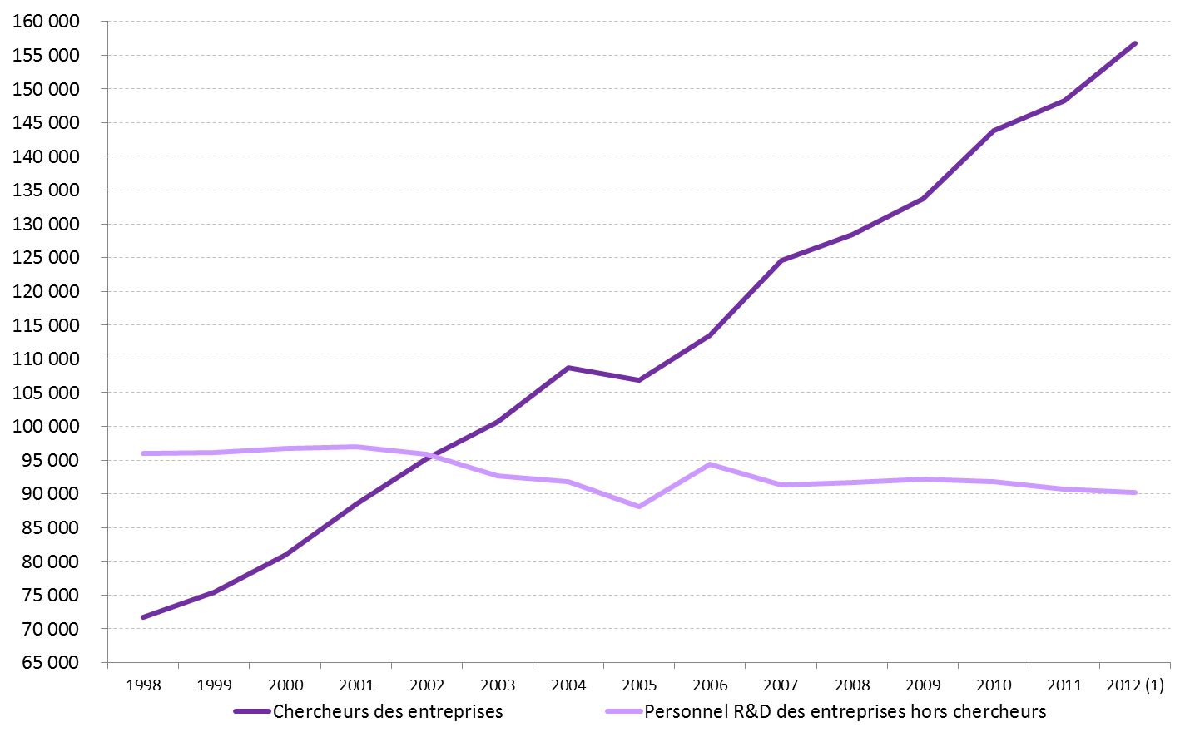
Personnel de R&D dans les entreprises
en France, 1998-2012
5.
ETP
Formation au CIR 2016
Source: MENESR-SIES
<numéro>

Slide 13
Eléments chiffrés
2.b
En Bretagne
La Bretagne occupe la 9ème place française, en termes de nombre de déclarants (1 000) et de dépenses déclarées (396M€).
Présentation Incuballiance 20/01/2016

Slide 14
Eléments chiffrés
2.b
En Bretagne
Répartition par taille
Près de la moitié des entreprises qui ont renseigné sont des PME et plus d’un quart des micro entreprises.
Plus de la moitié des dépenses de R&D sont déclarées par les PME et micros entreprises (pour les entreprises ayant renseigné).
Elles bénéficient de plus de 60% du montant total des créances.

Slide 15
Eléments chiffrés
2.b
En Bretagne
Répartition par départements
En termes de nombre de déclarants et de montant des dépenses déclarées, l’Ille et Vilaine représente près de la moitié de l’activité liée au CIR
Présentation Incuballiance 20/01/2016

Slide 16
Eléments chiffrés
2.b
En Bretagne
Répartition par secteurs d’activités
Des secteurs phares de l’économie bretonne bien présents :
Informatique
Architecture et ingénierie (logiciel)
IAA et agriculture et pêche
Industrie mécanique
Industrie électrique et électronique
Chimie, caoutchouc (avec beaucoup de sous traitance pour des entreprises non localisées en Bretagne)
Présentation Incuballiance 20/01/2016

Slide 17

Interlocuteurs et ressources
Ressources
Modèle de dossier, guide CIR et nombreuses ressources pour aider les entreprises sur le site du MENESR.
http://www.enseignementsup-recherche.gouv.fr/pid24835/credit-impot-recherche-cir.html
Notice d’accompagnement de l’entreprise dans sa démarche de déclaration de dépenses éligibles au CIR :
http://www.impots.gouv.fr/portal/deploiement/p1/fichedescriptive_6914/fichedescriptive_6914.pdf
LE BOI (BOI-BIC-RICI-10-10-10-10 ; BOI-BIC-RICI-10-10-10-20)
http://bofip.impots.gouv.fr/bofip/4678-PGP
<numéro>

